Slide 1
DEPARTAMENTO DE CIENCIAS HUMANAS Y SOCIALES
CARRERA DE DOCENCIA UNIVERSITARIA
TRABAJO DE TITULACIÓN, PREVIO A LA OBTENCIÓN DEL TÍTULO DE MÁSTER EN DOCENCIA UNIVERSITARIA
TEMA: “Relación entre la aplicación de las TIC’s y el rendimiento académico de los estudiantes de Arquitectura de Primer Semestre en la asignatura de Diseño Básico I de la Universidad de las Américas y de los estudiantes de Arquitectura de Segundo Semestre en la asignatura de Diseño Arquitectónico I de la Universidad Central del Ecuador, período académico 2016 – 2”.
AUTOR: RITA ALEXANDRA FIALLOS NOBOA
DIRECTOR: RAMIRO NANAC DELGADO RODRIGUEZ
SANGOLQUÍ 2017

Slide 2
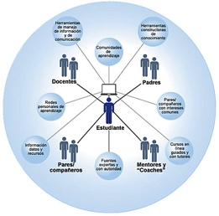
Problema de Investigación
Icesi, U. (s.f.). Eduteka . Recuperado el 18 de Enero de 2017, de Plan Nacional de Estados Unidos en Educación en TIC: https://www.google.com.ec/search?q=tics+y+educacion+universal&biw=730&bih= 549&source=lnms&tbm= isch&sa=X&ved=0ahUKEwjA6Zqh2s_RAhUFTSYKHarFAP8Q_AUIBigB#imgrc=AWQNlKSqsmQbPM%3A

Slide 3
Problema de Investigación
¿Cuál es la relación entre la aplicación de las TIC’s y el rendimiento académico de los estudiantes de Arquitectura de Primer Semestre en la asignatura de Diseño Básico I de la Universidad de las Américas y de los estudiantes de Arquitectura de Segundo Semestre en la asignatura de Diseño Arquitectónico I de la Universidad Central del Ecuador, período académico 2016 – 2?

Slide 4
Objetivos
Objetivo General
Analizar la relación entre la aplicación de las TIC’s y el rendimiento académico de los estudiantes de Arquitectura.

Slide 5
Objetivos
Objetivos Específicos
Identificar la importancia de las TIC’s en los procesos de aprendizaje de los estudiantes de Arquitectura.
Analizar la manera de mejorar el rendimiento académico de los estudiantes de Arquitectura.
Identificar las alternativas para que el docente de la asignatura motive el aprendizaje de los estudiantes mediante aplicación de las TIC’s.
Definir las ventajas y los inconvenientes que encuentran los estudiantes de Arquitectura al utilizar las TIC’s dentro y fuera del aula.

Slide 6
Metodología de la Investigación
Toma en cuenta dos grupos de estudiantes:
GRUPO CONTROL
Estudiantes de la Universidad Central del Ecuador
GRUPO EXPERIMENTAL
Estudiantes de la Universidad de las Américas
MOODLE

Slide 7
Variable independiente
Elaborado por: Autora
Técnica: Encuesta
Instrumento: Cuestionario

Slide 8
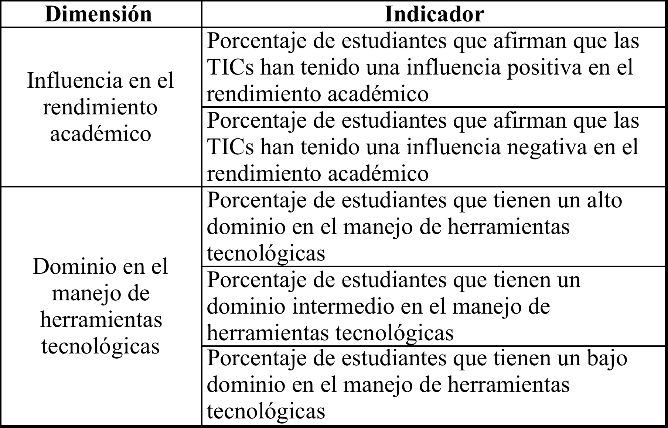
Variable dependiente
Técnica: Encuesta
Instrumento: Cuestionario
Elaborado por: Autora

Slide 9
Revisión sistemática de literatura
Los principales criterios de búsqueda planteados fueron:
TIC´s y rendimiento académico
Influencia de las TIC´s en el rendimiento académico
Impacto de las TIC´s y resultados de aprendizaje
TIC´s y educación
Ventajas del uso de TIC´s en la educación
Integración de las TIC´s en la educación/docencia.

Slide 10
Elaborado por: Autora

Slide 11
Escala de calificación
(s.f.). Recuperado el 18 de Enero de 2017, de PROGRAMA DE SEGURIDAD : https://www.google.com.ec/search?q=moodle&biw=730&bih=587&source= lnms&tbm=isch&sa= X&ved=0ahUKEwis15jUmc3RAhWILSYKHb9dCSUQ_AUIBigB#tbm=isch&q=excelente+bueno+muy+bueno+regular+&imgrc=jYddqlt0kqsY8M%3A

Slide 12
Artículos relevantes
Sáez López, J. M. (2010): ¨Actitudes de los docentes respecto a las TIC´s, a partir del desarrollo de una práctica reflexiva¨
Cenk Akbiyik: ¿Puede la informática afectiva llevar a un uso más efectivo de las Tecnologías de la Información y de la Comunicación (TIC) en la Educación?
Almenara, J. C. (2005) ¨Las TIC´s y las Universidades: retos, posibilidades y preocupaciones¨
Miratía Moncada, O. (2010) : “Efectos de la web y las TIC en el desempeño y rendimiento de estudiantes universitarios.

Slide 13
Diseño Universal de Aprendizaje DUA
Principio I: Proporcionar múltiples formas de representación.
Principio II: Proporcionar múltiples formas de acción y expresión
Principio III: Proporcionar múltiples formas de implicación
Paredes, F. (s.f.). (S. Share, Productor, & Instituto Profesional Los Ángeles) Recuperado el 18 de Enero de 2017, de Diseño Universal de Aprendizaje como apoyo a programas de integración educativa.

Slide 14
Plataforma Moodle
Martin, J. E. (s.f.). Moodle. Que es el Moodel? Recuperado el 18 de Enero de 2017, de http://cmapspublic2.ihmc.us/rid=1KXQ4PRZH-1Y6D8BY-9ZR/Moodle.cmap

Slide 15
Encuesta Diagnóstica
65 estudiantes de la Universidad de las Américas (UDLA)
70 alumnos de la Universidad Central del Ecuador (UCE)

Slide 16
Elaborado por: Autora

Slide 17
Elaborado por: Autora

Slide 18
Elaborado por: Autora

Slide 19
Elaborado por: Autora

Slide 20
Elaborado por: Autora

Slide 21
Elaborado por: Autora

Slide 22
Comparativa Malla Curricular

Slide 23
Evaluación de conocimientos
Valoración neta de contenidos obtenidos a lo largo del desarrollo de la unidad
Valoracion de pensamiento crítico en el proceso de diseño
Valoracion de trabajo en equipo en todas las fases del diseño

Slide 24
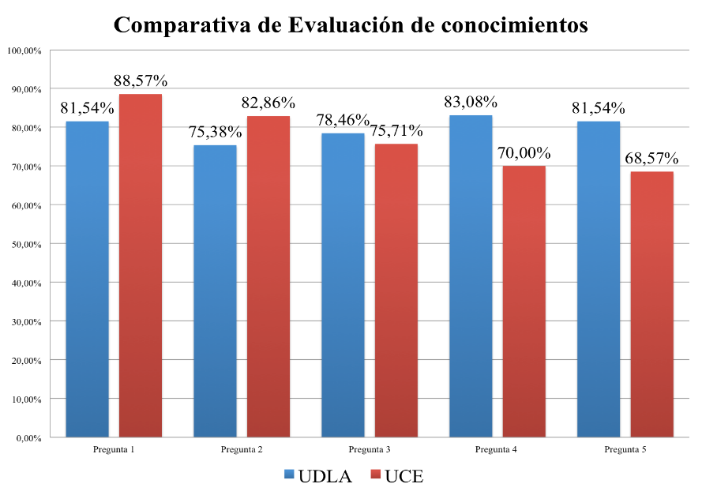
Valoración conocimientos teóricos
Elaborado por: Autora

Slide 25
Valoración de pensamiento crítico
Elaborado por: Autora

Slide 26
Valoración de trabajo en grupo
Elaborado por: Autora

Slide 27
Elaborado por: Autora

Slide 28
Elaborado por: Autora

Slide 29
Elaborado por: Autora

Slide 30
Encuesta de Satisfacción
Elaborado por: Autora

Slide 31
Elaborado por: Autora

Slide 32
Elaborado por: Autora

Slide 33
Elaborado por: Autora

Slide 34
Elaborado por: Autora

Slide 35
Elaborado por: Autora

Slide 36
Elaborado por: Autora

Slide 37
Conclusiones
El uso de plataformas virtuales influye positivamente en el rendimiento académico de los estudiantes.
Las TIC’s al ser paltaformas virtuales de enseñanza – aprendizaje son indispensables para promover el trabajo investigativo y colaborativo con altos índices de satisfacción y rendimiento.
Es fundamental continuar con la implementación y motivación del uso de las mismas dentro y fuera del aula.
Las TIC’s se han convertido en un medio de soporte para la enseñanza -aprendizaje tanto para docentes y alumnos.

Slide 38
Recomendaciones
Aplicación de las TIC’s en todos los ámbitos educativos para incrementar el rendimiento académico.
Capacitación continua de los docentes sobre el manejo de herramientas virtuales para facilitar la comunicación del aprendizaje.
Los resultados de esta investigación incentivaría a docentes y unidades educativas a optar por este método de enseñanza – aprendizaje
Implementar redes inalámbricas gratuitas de acceso a internet en instituciones educativas para facilitar la conexión y acceso a las plataformas virtuales.

Slide 39
Gracias

